Slide 1
Schools
Funciones de
agregación

Slide 2
Aplicar funciones de agregación a una columna de un DataFrame.
Crear, reasignar y eliminar columnas en un DataFrame.
Utilizar operaciones aritméticas para generar nuevos campos a partir de datos existentes.
¿Qué vas a lograr hoy?
Schools

Slide 3
Funciones de agregación:
    .mean()
    .max()
    .unique(), etc.
Series o columnas de un DataFrame.
¿Qué vas a aprender hoy?
Schools

Slide 4
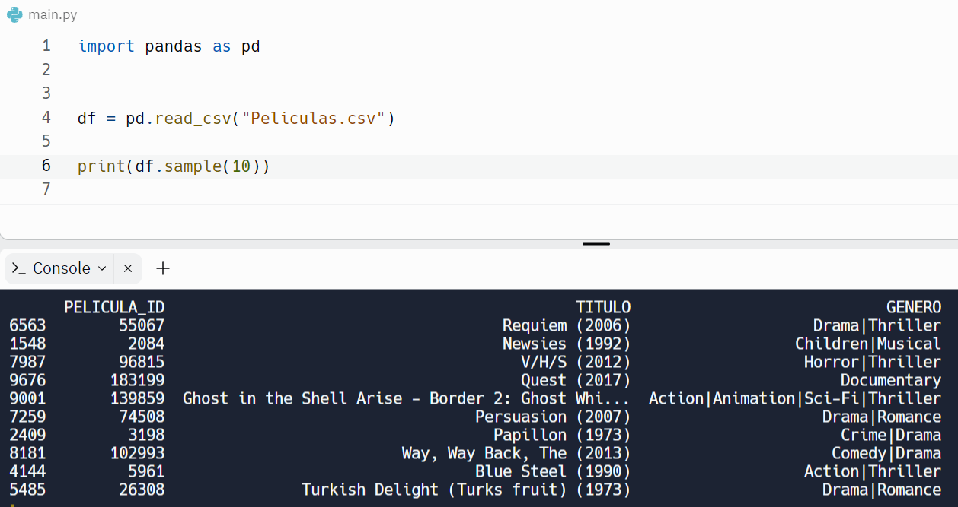
Repaso
Hasta el momento, hemos explorado el módulo Pandas en Python y sus numerosos métodos para manipular y analizar datos, ahora es el momento de adentrarnos en otro aspecto fundamental: las funciones de agregación.

Slide 5

Repaso
Como ya hemos aprendido, Pandas nos brinda una amplia gama de herramientas para realizar operaciones en nuestros conjuntos de datos. Sin embargo, en muchas ocasiones, simplemente queremos resumir y obtener información agregada sobre nuestros datos. Es aquí cuando las funciones de agregación entran en juego.

Slide 6
Schools
¿Para qué sirven las funciones de agregación?

Slide 7
¿Para qué sirven las funciones de agregación?
Las funciones de agregación nos permiten realizar cálculos estadísticos y resumir nuestros datos de manera concisa y eficiente. Con estas funciones, podemos obtener rápidamente información como el valor máximo, mínimo, el promedio, la suma total y muchas otras métricas.
Estas funciones pueden aplicarse a conjuntos de datos completos o a columnas específicas para obtener los resultados deseados.
Schools

Slide 8
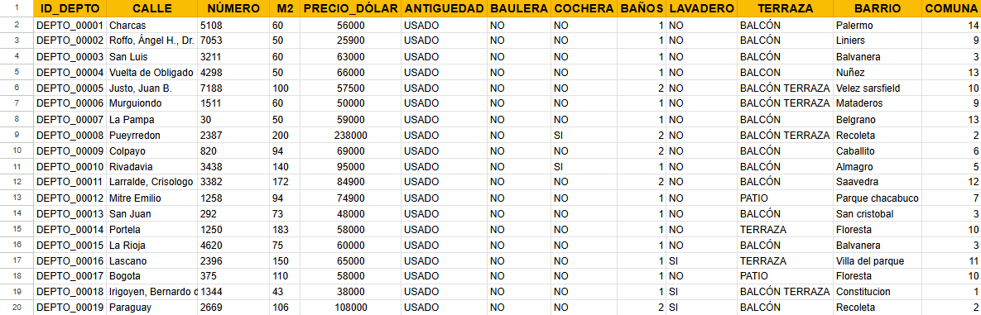
Dataset de esta clase
En esta clase, vamos a explorar datos de una inmobiliaria relacionados con la venta de apartamentos en la ciudad de Buenos Aires. Usaremos funciones de agregación para obtener métricas importantes de este dataset.
En este LINK puedes acceder al dataset
Schools

Slide 9
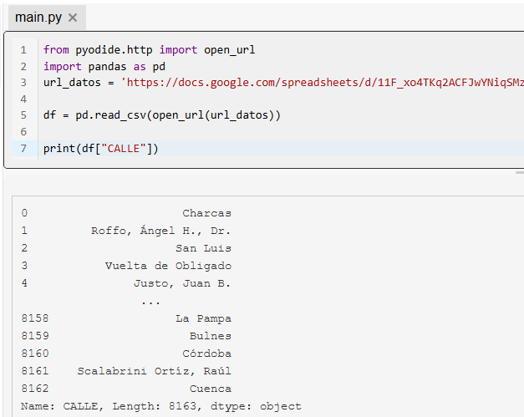
Seleccionar una columna
Cuando trabajamos con datos, a veces queremos seleccionar solo una Serie en lugar de todo el DataFrame.
La forma más simple es usando corchetes.
Si tenemos un conjunto de datos llamado df y queremos seleccionar la columna “CALLE”, escribimos df["CALLE"].
Schools

Slide 10
Seleccionar una columna
Técnicamente, en Pandas nos referimos a las columnas como ‘series’.
Pero, a lo largo de este curso, podemos usar ambas palabras como sinónimos en la mayoría de los contextos.
Nombre de la serie (es el encabezado de la columna)
Índice de la serie (Pandas lo genera cuando lee el dataset)
Schools

Slide 11
Funciones de agregación en análisis de datos:
Schools

Slide 12
A continuación, veremos ejemplos de las funciones de agregación más usadas aplicadas a una columna o serie.
.min()
.max()
.mean()
.sum()
.count()
.unique()
.nunique()
.value_counts()
LINK a documentación
Schools

Slide 13
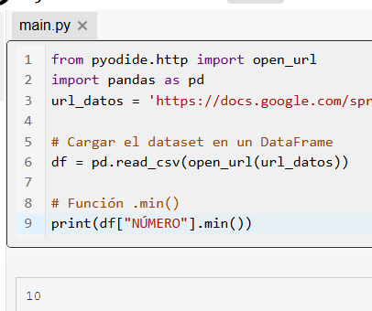
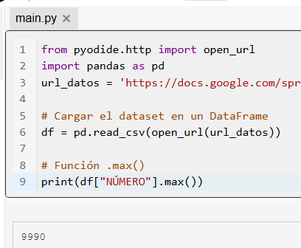
.min()
.max()
Devuelve el valor mínimo de un conjunto de datos o de una columna en particular.
Devuelve el valor máximo de un conjunto de datos o de una columna en particular.
Schools

Slide 14
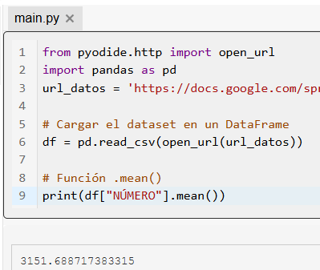
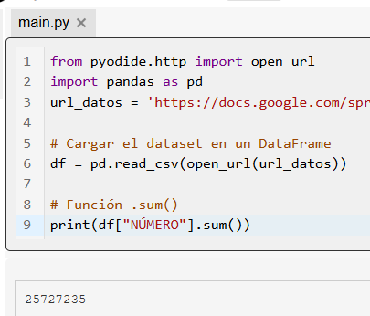
.mean()
.sum()
Devuelve la suma de todos los valores de una columna en particular.
Devuelve el valor promedio de un conjunto de datos o de una columna en particular.
Schools

Slide 15
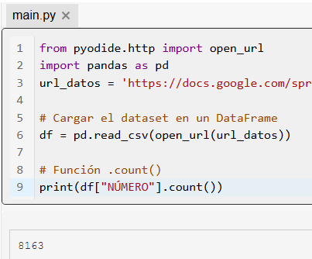
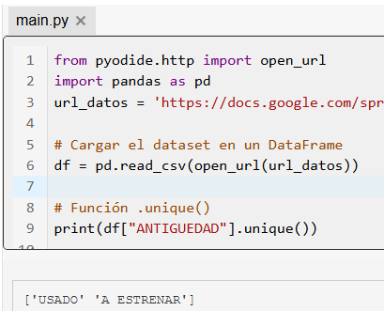
.count()
.unique()
Devuelve la cantidad total de elementos que no estén vacíos (nulos) de un conjunto de datos o de una columna en particular.
Devuelve una lista con los valores únicos de una columna en particular.
Schools

Slide 16
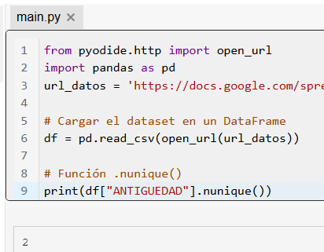
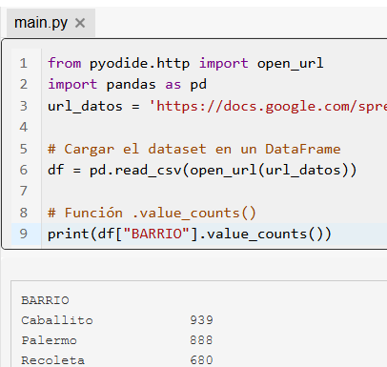
.nunique()
.value_counts()
Devuelve una tabla que muestra cada valor único de una columna particular y la cantidad de veces que aparece ese valor.
Devuelve la cantidad de valores únicos de un conjunto de datos o de una columna en particular.
Schools

Slide 17
Funciones de agregación
Con las funciones de agregación, hemos descubierto una técnica muy útil para resumir información de nuestro DataFrame.
Pero ahora, ¡vamos a darle un toque más interesante!
¿Te has preguntado cómo podemos crear una columna para guardar datos adicionales de manera sencilla, eliminar alguna que no necesitemos o reasignar valores a columnas existentes?
Schools

Slide 18
Schools
Crear columnas, eliminarlas o reasignar valores

Slide 19


Crear una columna en un DataFrame
Elegimos el nombre de la nueva columna.
Utilizamos el operador “igual” (=) para asignar el valor.
Asignamos el valor elegido para todos los registros de la columna.
Seleccionamos el DataFrame.
En este ejemplo, creamos una nueva columna en el DataFrame df con el nombre "PAÍS", a la que le asignamos el valor “Argentina” a cada registro.
Schools

Slide 20

Reasignar nuevos valores a una columna o serie
Utilizamos el operador “igual” (=) para asignar el valor.
Seleccionamos una columna existente del DataFrame.
Asignamos el nuevo valor elegido para todos los registros de la columna.
En este ejemplo, reasignamos nuevos valores a la columna "LAVADERO" que serán actualizado por el valor “SÍ”.
Schools

Slide 21

Eliminar una columna o serie de un DataFrame
Utilizamos el método .drop() en el DataFrame (df).
Colocamos el nombre de la columna que queremos eliminar.
Usamos el parámetro axis con valor 1 para eliminar la columna.
Seleccionamos el DataFrame que queremos actualizar.
En este ejemplo, eliminamos la columna "BAÑOS" con el método .drop() y actualizamos (reasignamos) el df original.
Schools

Slide 22
Operaciones aritméticas
Las operaciones aritméticas nos ayudan a obtener información valiosa, transformar los datos de manera significativa y respaldar la toma de decisiones basándose en datos.
Podemos sumar, restar, multiplicar y dividir conjuntos de datos.
Entonces, ¿cómo haríamos para calcular el precio por metro cuadrado para tener una medida comparativa? ¿Y si quisiéramos obtener la dirección completa de cada propiedad?
Estos datos nos brindarán una visión más completa y precisa del mercado inmobiliario en la ciudad.
Schools

Slide 23

Operaciones aritméticas - División
En esta fórmula, estamos creando una nueva columna llamada "PRECIO_M2" en el DataFrame df. Esta columna representa el precio por metro cuadrado y se calcula dividiendo el valor de la columna "PRECIO_DÓLAR" por el valor de la columna "M2".
Al aplicar la fórmula, cada valor en la columna 'PRECIO_DÓLAR' se divide por el valor correspondiente en la columna 'M2' y se almacena el resultado en la columna 'PRECIO_M2'. Esto nos proporciona el precio por metro cuadrado de cada propiedad.
Schools

Slide 24
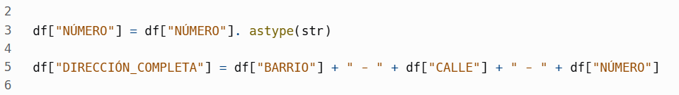
Operaciones aritméticas - Concatenación
En esta fórmula, estamos creando una nueva columna llamada "DIRECCIÓN_COMPLETA" en el DataFrame df.
En esta columna, se almacenan los datos de la concatenación entre "BARRIO", "CALLE" y "NÚMERO" separados por un espacio.
La función .astype() se utiliza para cambiar el tipo de dato de una columna; como vemos en el ejemplo, cambiamos el tipo de dato int a str.
Schools

Slide 25
Actividades
En Playground encontrarás dos cuestionarios con preguntas relacionadas con esta presentación.
Schools

Slide 26
¿Preguntas?
Schools

Slide 27
¡A practicar!
Schools

Slide 28
Digital Skills Diploma
Schools
La clase Funciones de agregación forma parte de…
Serie: Senior Tracks Certificate
Módulo: INTRODUCCIÓN A PYTHON PANDAS
Área(s): PROGRAMACIÓN POR CÓDIGO (PYTHON)

